Slide 1
Class 설계서
열 정

Slide 2
변경 이력
일자 | 버전 | 변경 내역 | 작성자
2023.06.05 | 1.0.0 | 클래스 다이어그램, 시퀀스 다이어그램 초안 작성 | 신재호
2023.06.07 | 1.0.1 | 클래스 다이어그램, 시퀀스 다이어그램 수정 | 배수한
2023.06.08 | 1.0.2 | 클래스 다이어그램, 시퀀스 다이어그램 추가 및 수정 | 배수한

Slide 3
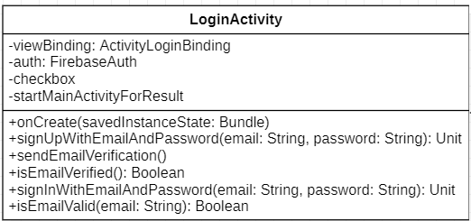
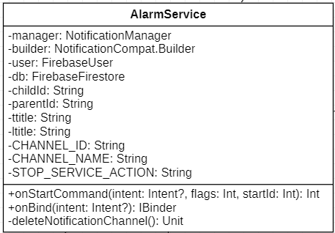
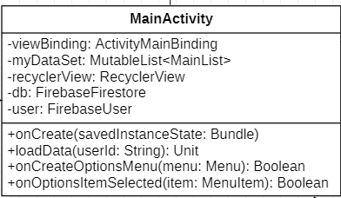

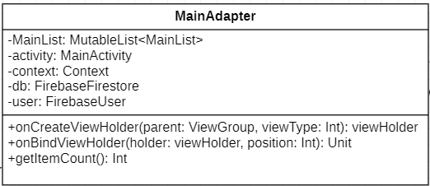
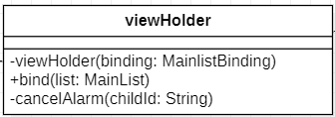
할 일 목록 애플리케이션
1.0.2

Slide 4
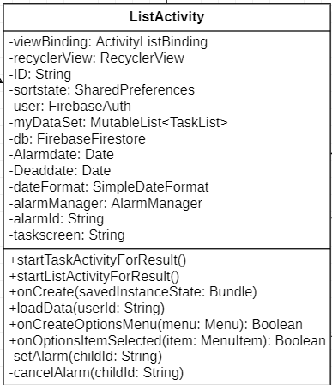
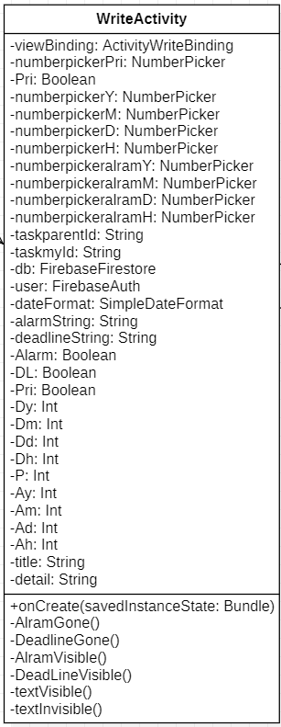
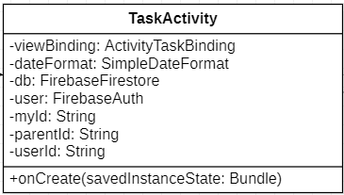
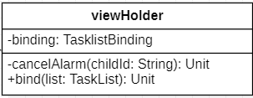
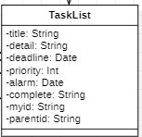
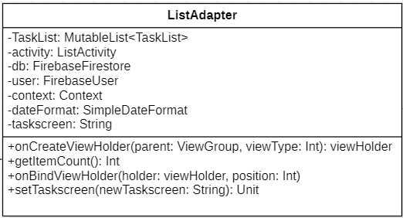
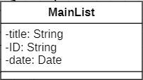
할 일 목록 애플리케이션
1.0.2

Slide 5
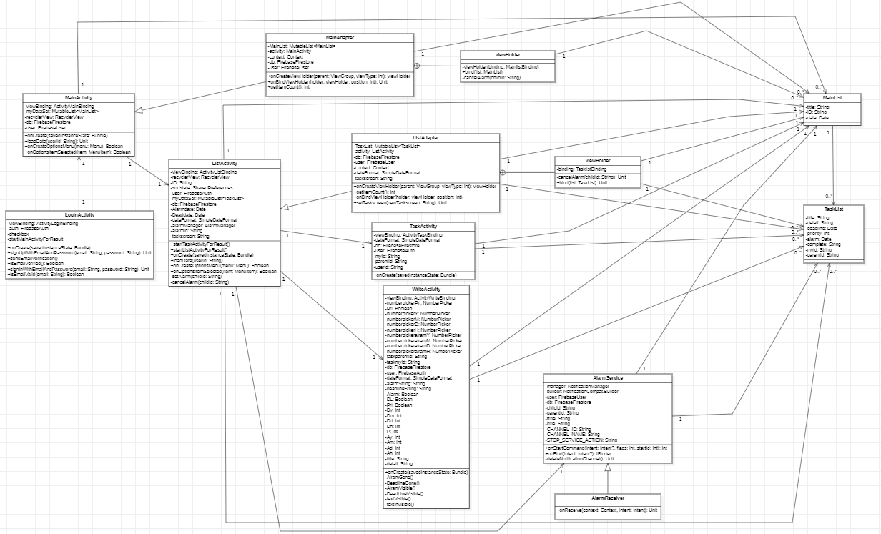
할 일 목록 애플리케이션
1.0.2
<전체 구조>

Slide 6
할 일 목록 애플리케이션
1.0.2
검은색: [1]
빨간색: [2]
주황색: [3]
초록색: [4]

Slide 7
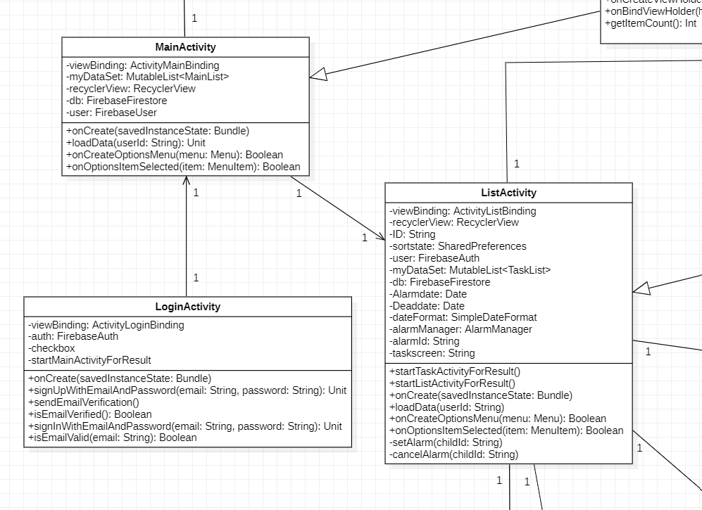
할 일 목록 애플리케이션
1.0.2
<확대본 [1] >

Slide 8
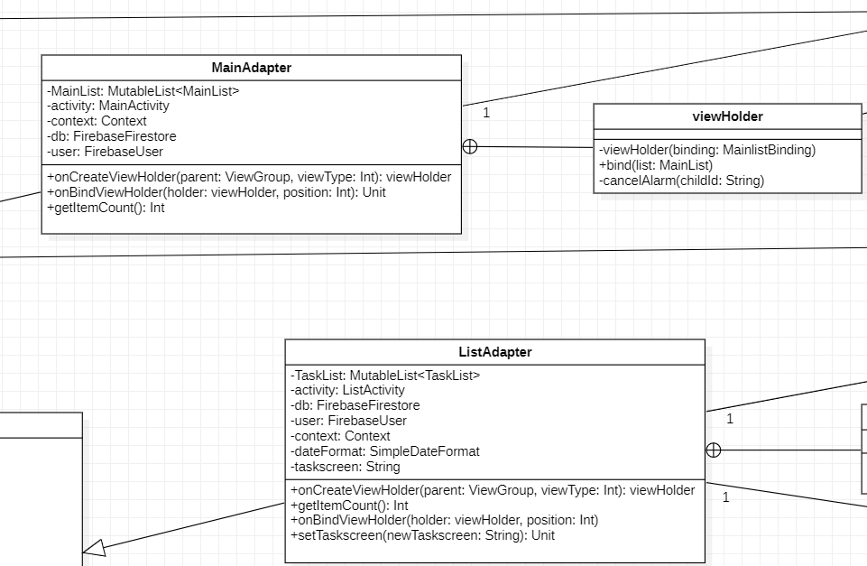
할 일 목록 애플리케이션
1.0.2
<확대본 [2] >

Slide 9
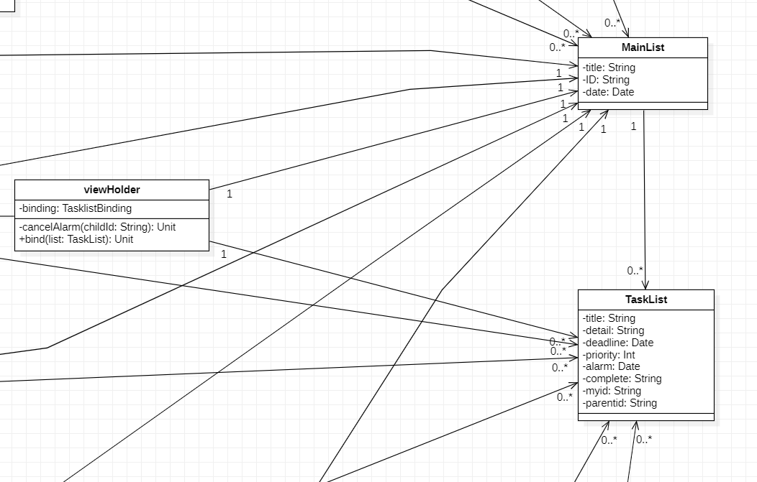
할 일 목록 애플리케이션
1.0.2
<확대본 [3]>

Slide 10
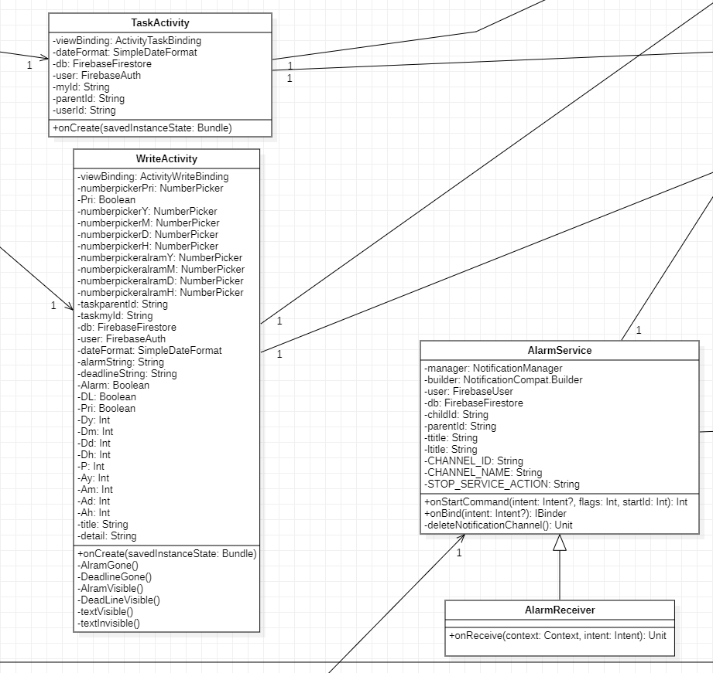
할 일 목록 애플리케이션
1.0.2
<확대본 [4]>

Slide 11
Sequence 다이어그램
열 정

Slide 12
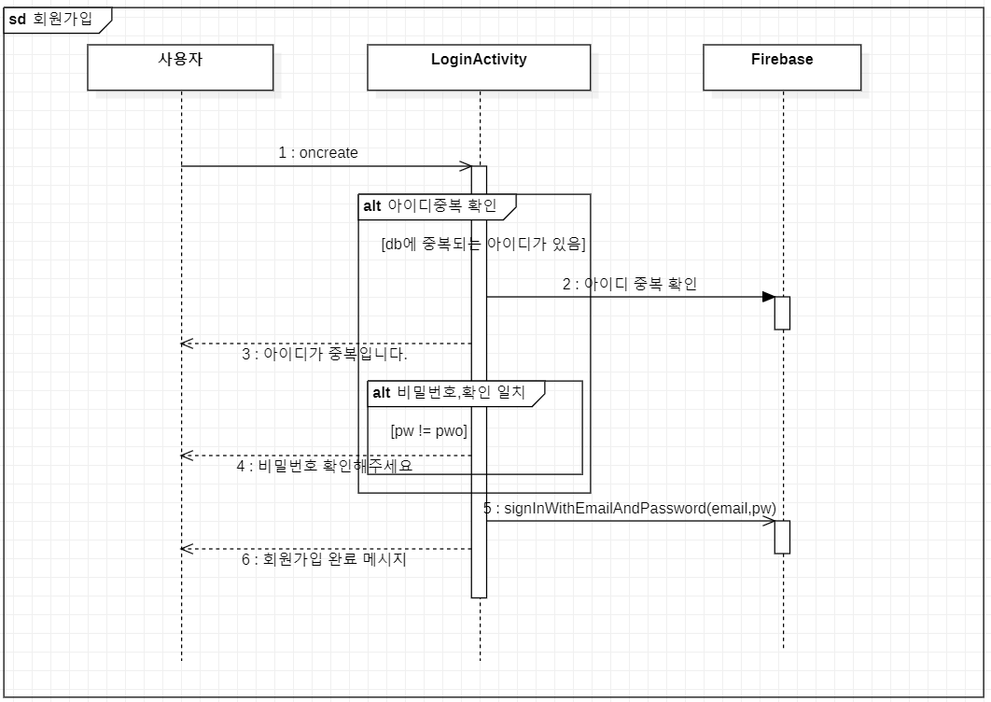
할 일 목록 애플리케이션
1.0.2

Slide 13
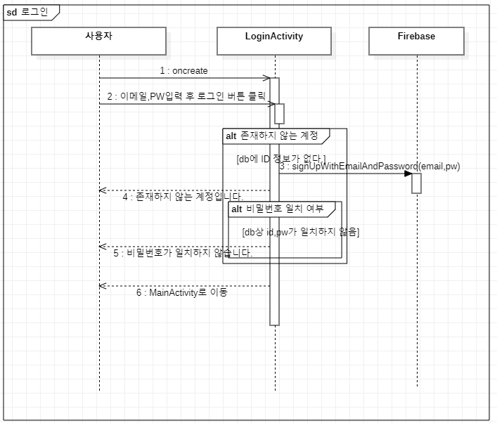
할 일 목록 애플리케이션
1.0.2

Slide 14
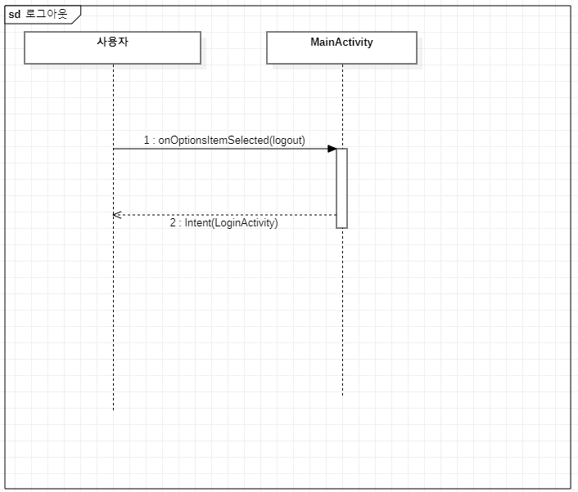
할 일 목록 애플리케이션
1.0.2

Slide 15
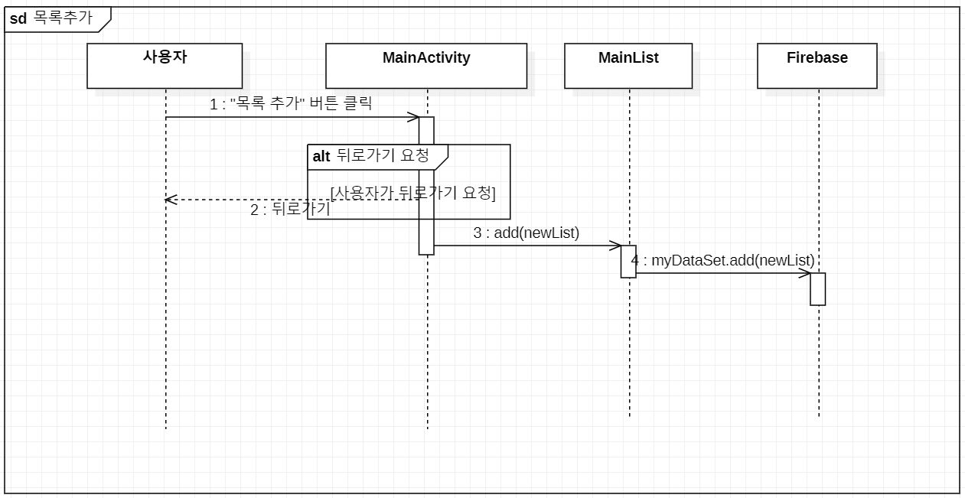
할 일 목록 애플리케이션
1.0.2

Slide 16
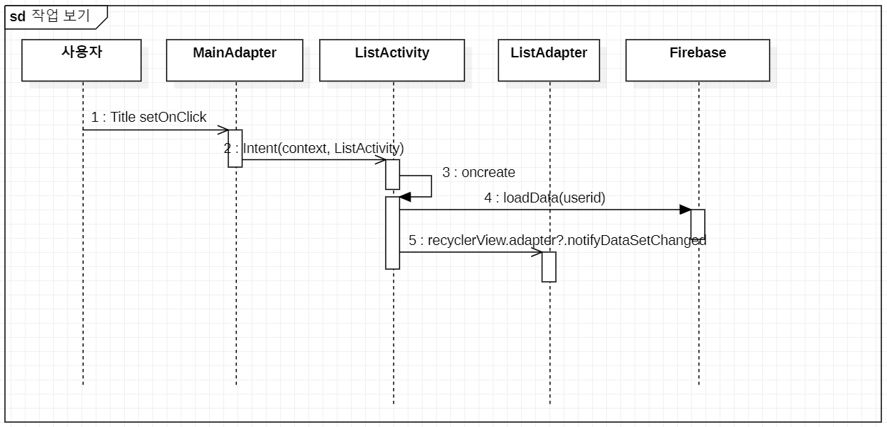
할 일 목록 애플리케이션
1.0.2

Slide 17
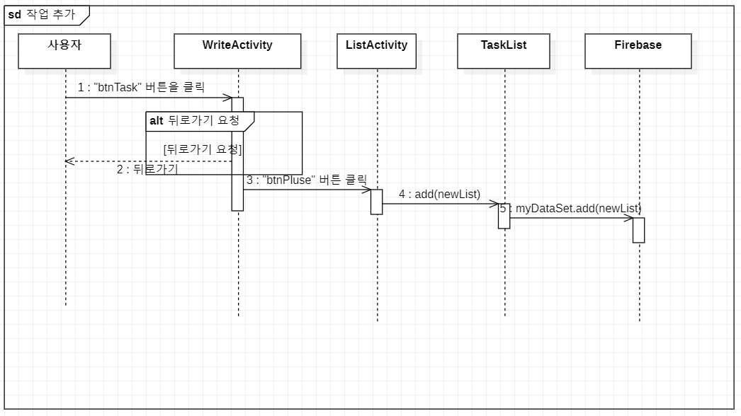
할 일 목록 애플리케이션
1.0.2

Slide 18
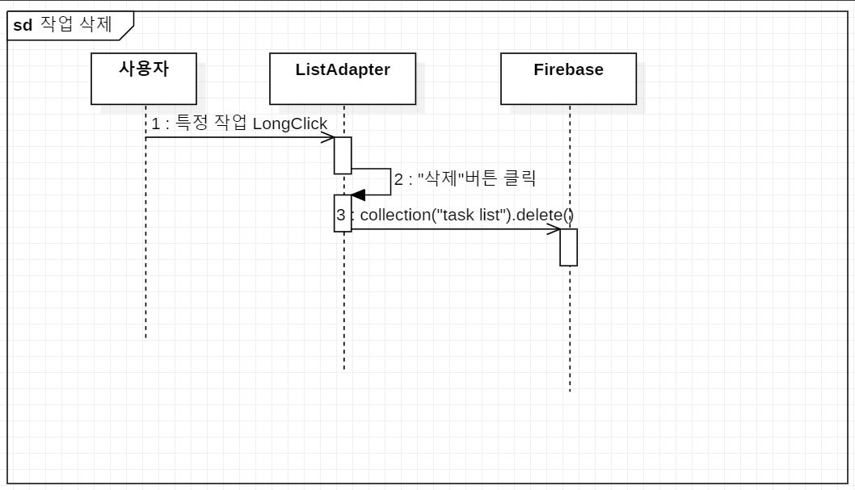
할 일 목록 애플리케이션
1.0.2

Slide 19
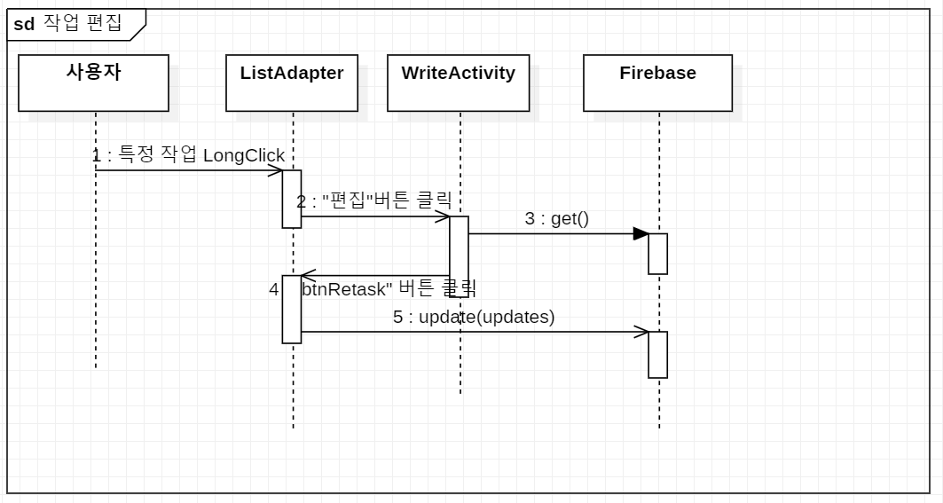
할 일 목록 애플리케이션
1.0.2

Slide 20
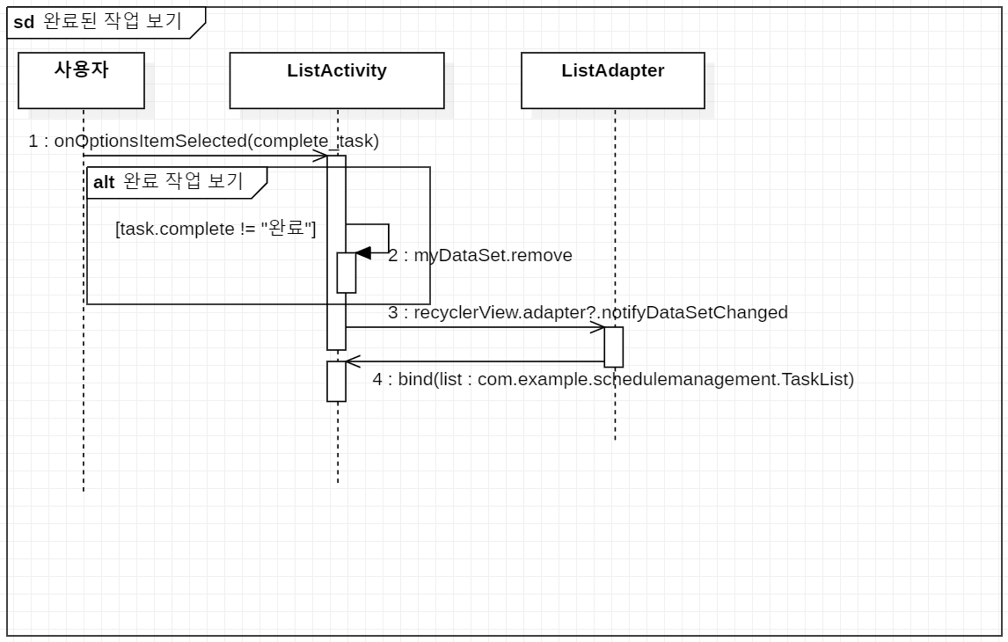
할 일 목록 애플리케이션
1.0.2

Slide 21
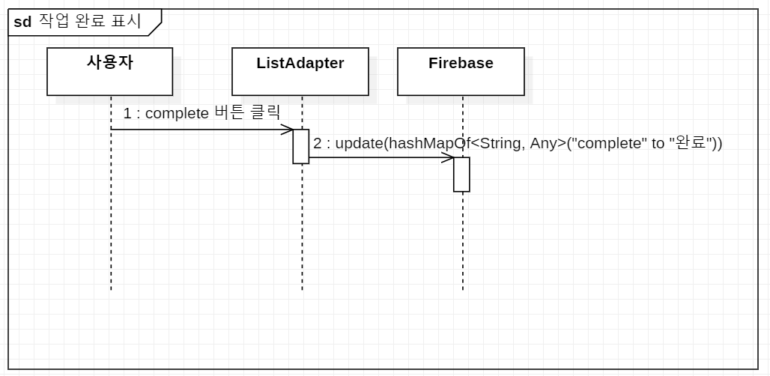
할 일 목록 애플리케이션
1.0.2

Slide 22
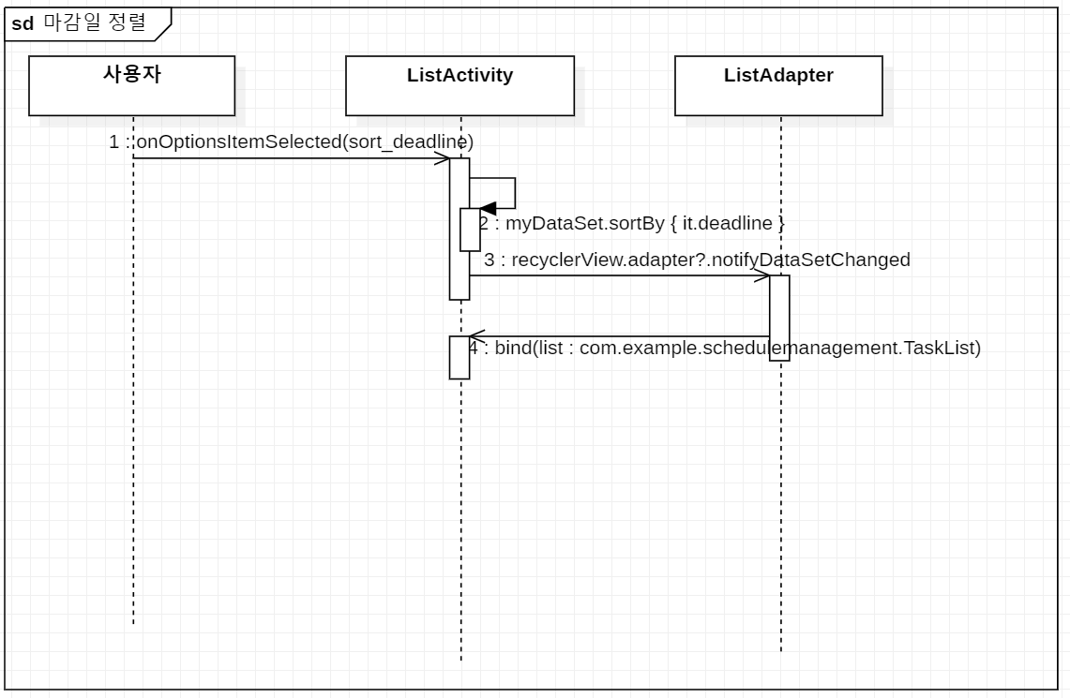
할 일 목록 애플리케이션
1.0.2

Slide 23
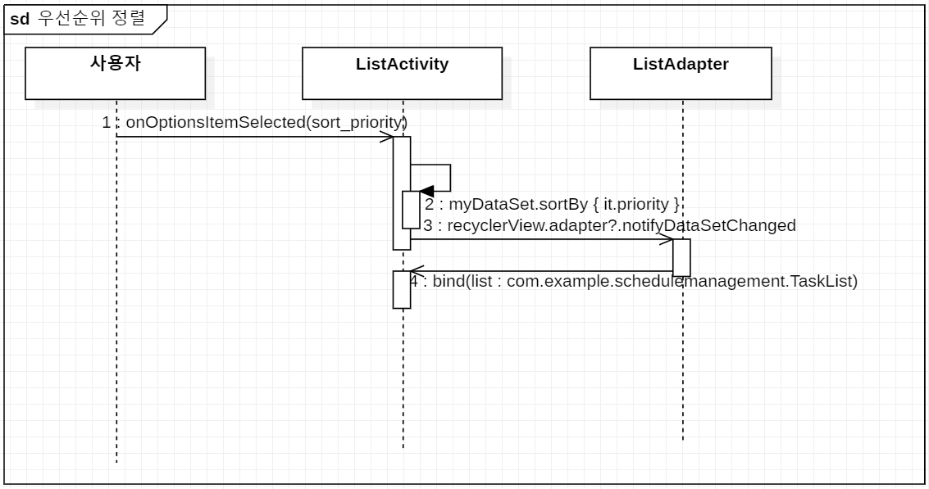
할 일 목록 애플리케이션
1.0.2

Slide 24
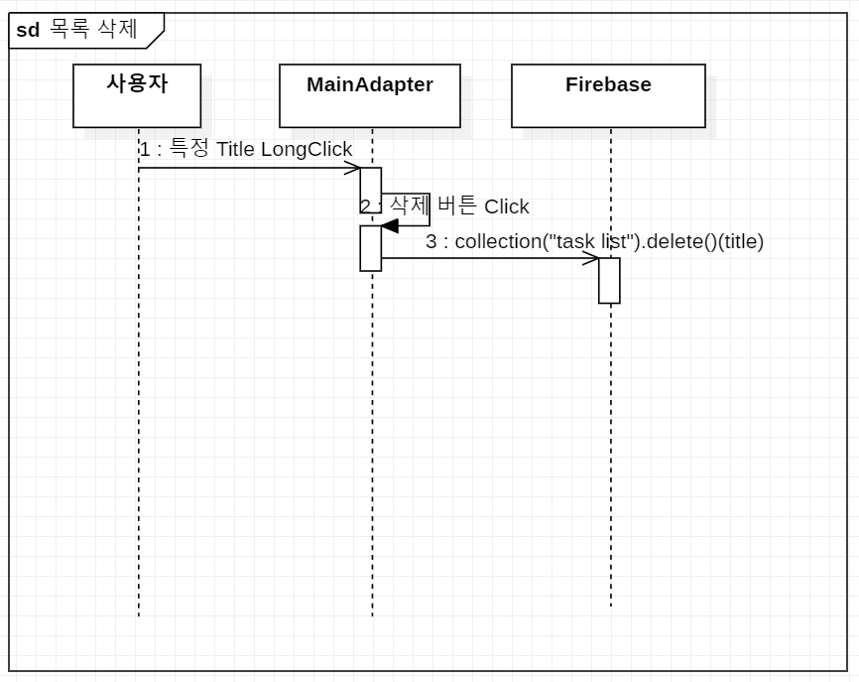
할 일 목록 애플리케이션
1.0.2

Slide 25
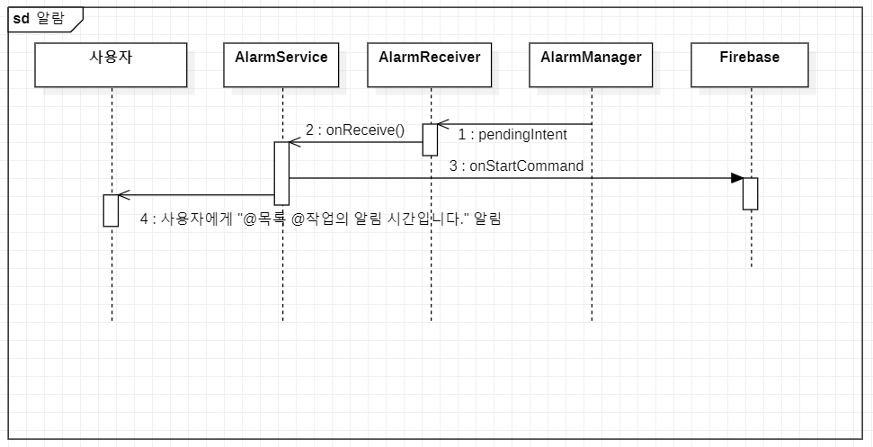
할 일 목록 애플리케이션
1.0.2

Slide 26
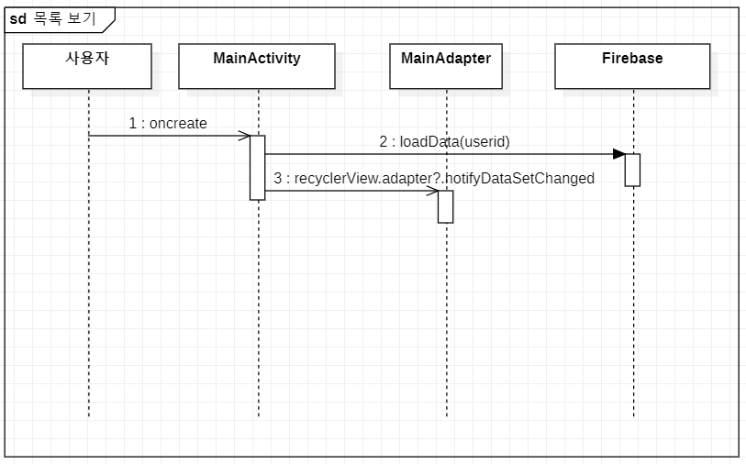
할 일 목록 애플리케이션
1.0.2

Slide 27
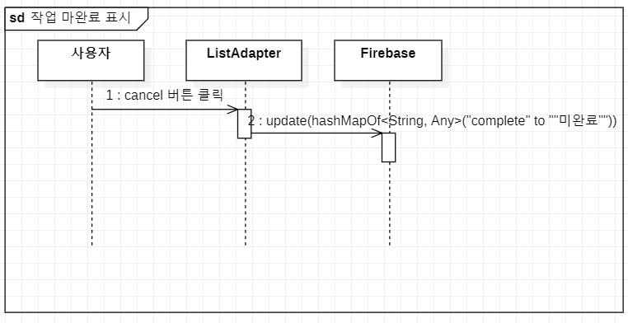
할 일 목록 애플리케이션
1.0.2

